Slide 1
閱讀知天下 4 Read to know the World
秀林國小
Show Lin Elementary School

Slide 2
第一站 亞洲
第二站 歐洲
第三站 非洲
第四站 美洲
第五站 大洋洲
閱讀五大洲
America
圖書+國語日報+人間福報

Slide 3
America

Slide 4
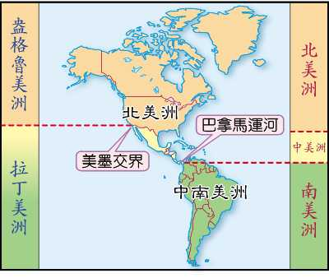

Slide 5
北美洲包含
美國 加拿大 墨西哥
安地卡及巴布 巴哈馬
巴貝多 貝里斯
哥斯大黎加 古巴
多米尼克多明尼加 薩爾瓦多
格瑞那達 瓜地馬拉 海地 宏都拉斯
牙買加 尼加拉瓜 巴拿馬 千里達
聖克里斯多福及尼維斯 聖露西亞
聖文森及格瑞那丁 托巴哥

Slide 6
北美洲的各國屬地
美國屬地 納弗沙島 美屬維京群島 波多黎各
英國屬地 安圭拉 百慕達 英屬維京群島
開曼群島蒙哲臘 特克斯與凱科斯群島
法國屬地 馬丁尼克 聖皮埃與密克隆群島
瓜地洛普
荷蘭屬地 阿魯巴 古拉索 荷屬聖馬丁
丹麥屬地 格陵蘭

Slide 7
中美洲
伯利茲
哥斯大黎加
薩爾瓦多
瓜地馬拉
宏都拉斯
尼加拉瓜
巴拿馬

Slide 8
南美洲
阿根廷 玻利維亞
巴西 智利 哥倫比亞厄瓜多爾 圭亞那
巴拉圭 秘魯 蘇里南烏拉圭、委內瑞拉
尚未獨立的國家
法屬圭亞那

Slide 9
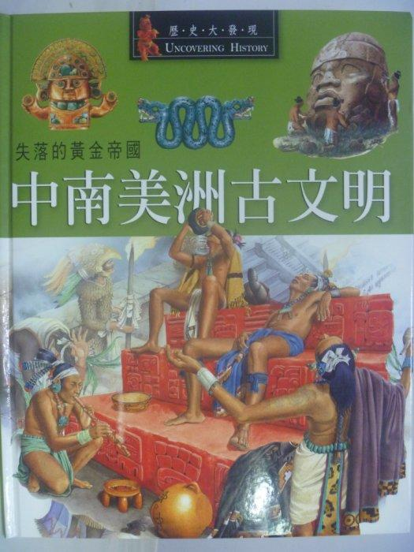
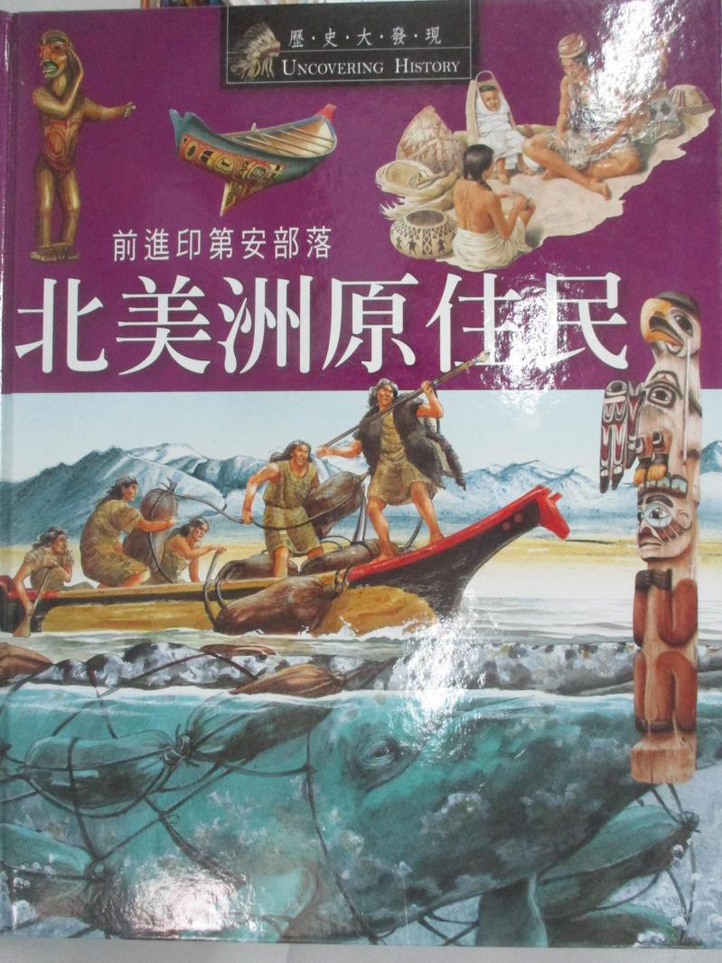
圖書可以在學校圖書館尋找

Slide 10
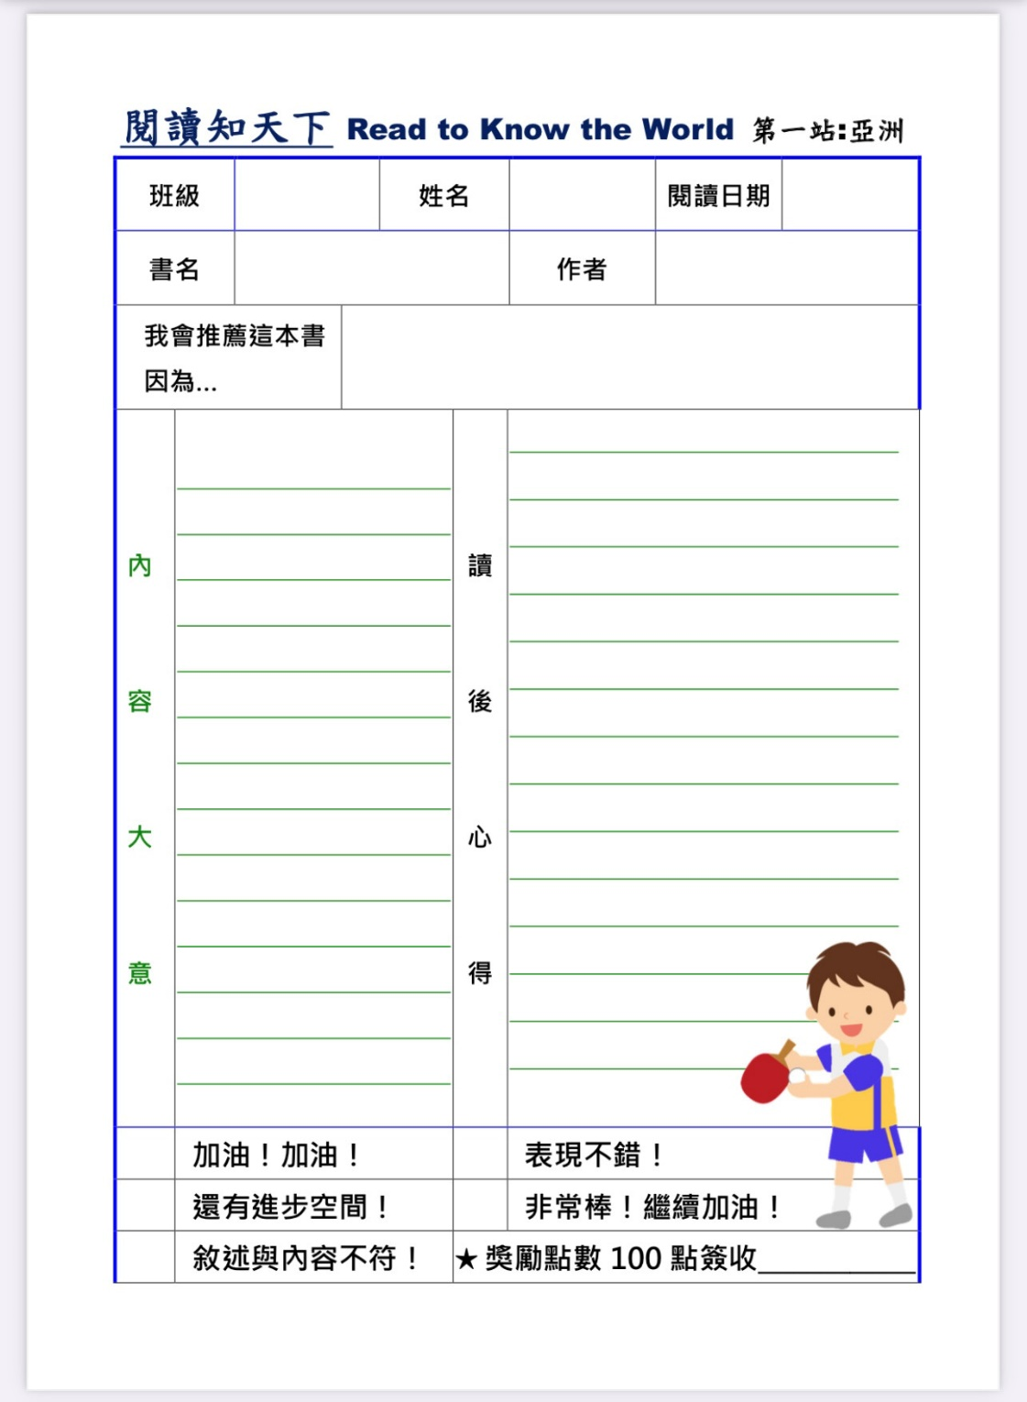
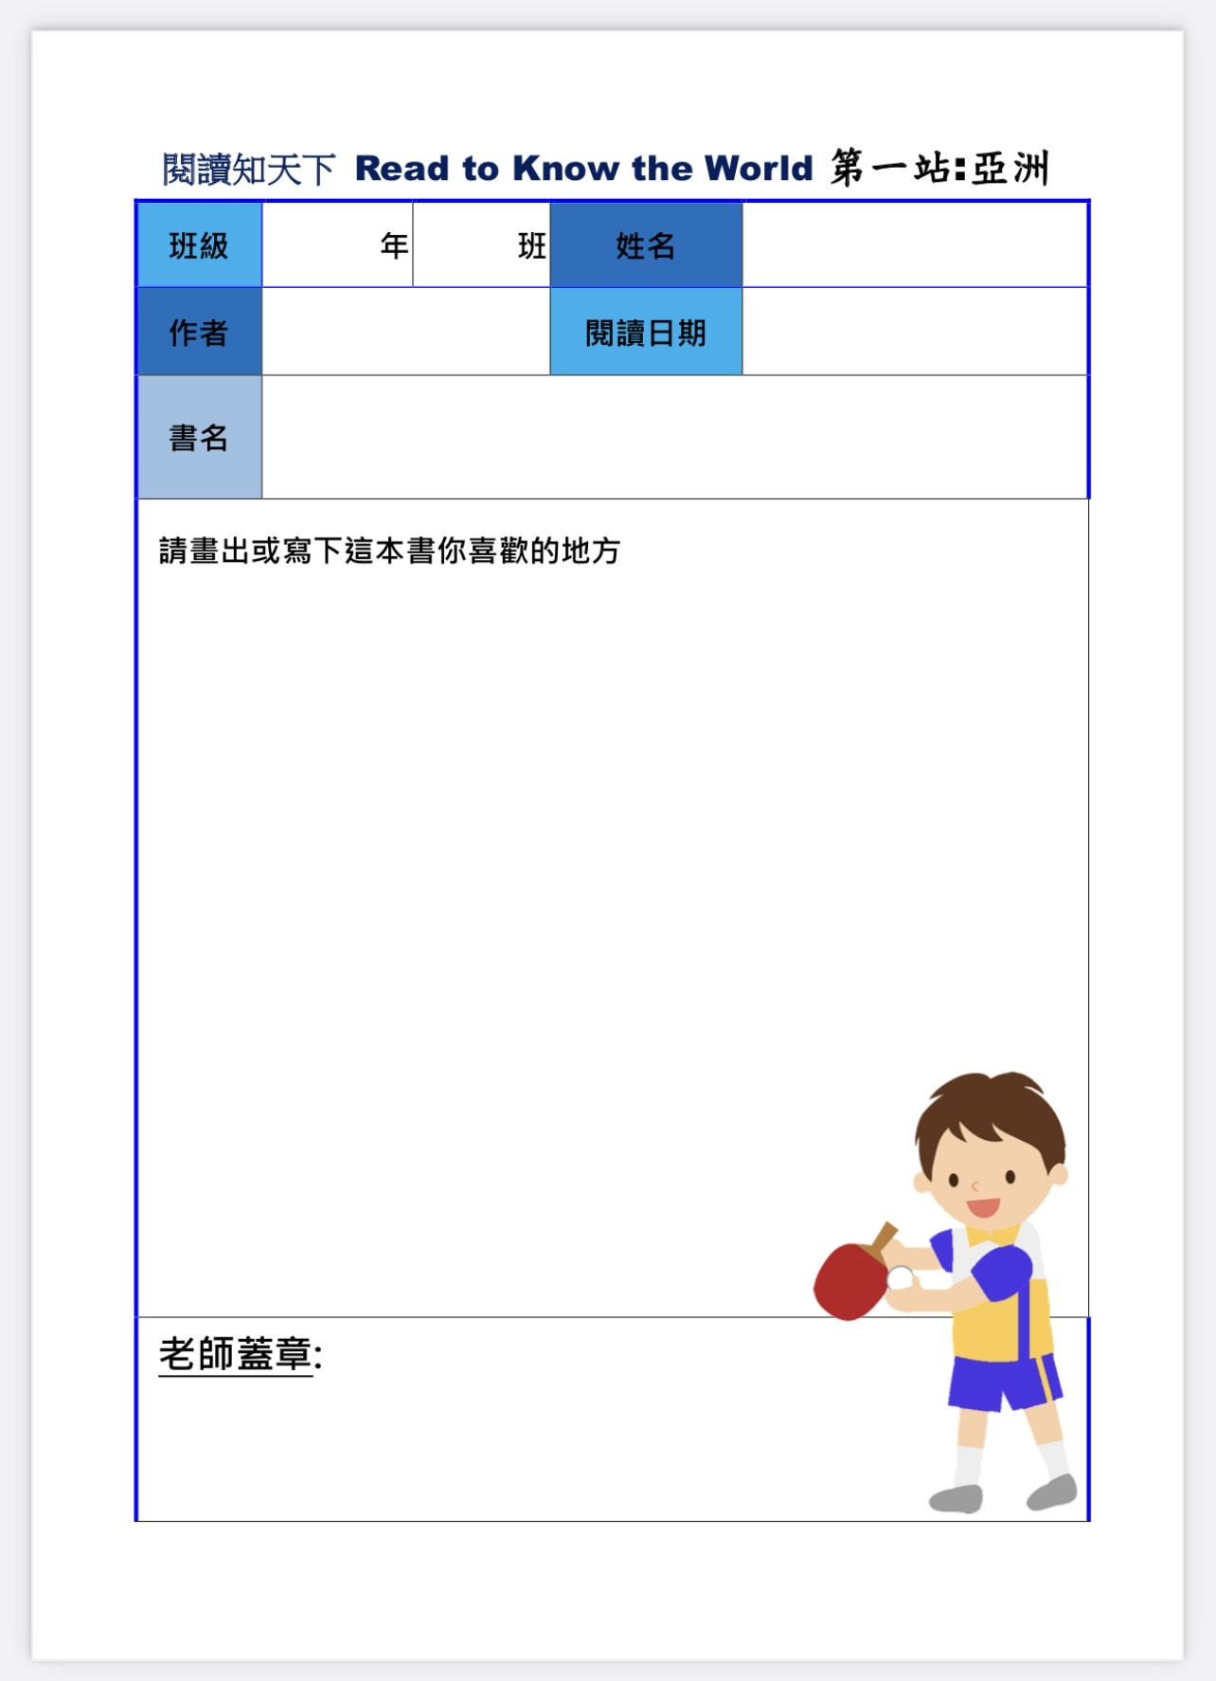
閱讀心得
低年級 抽獎
中高年級 一篇心得100點

Slide 11
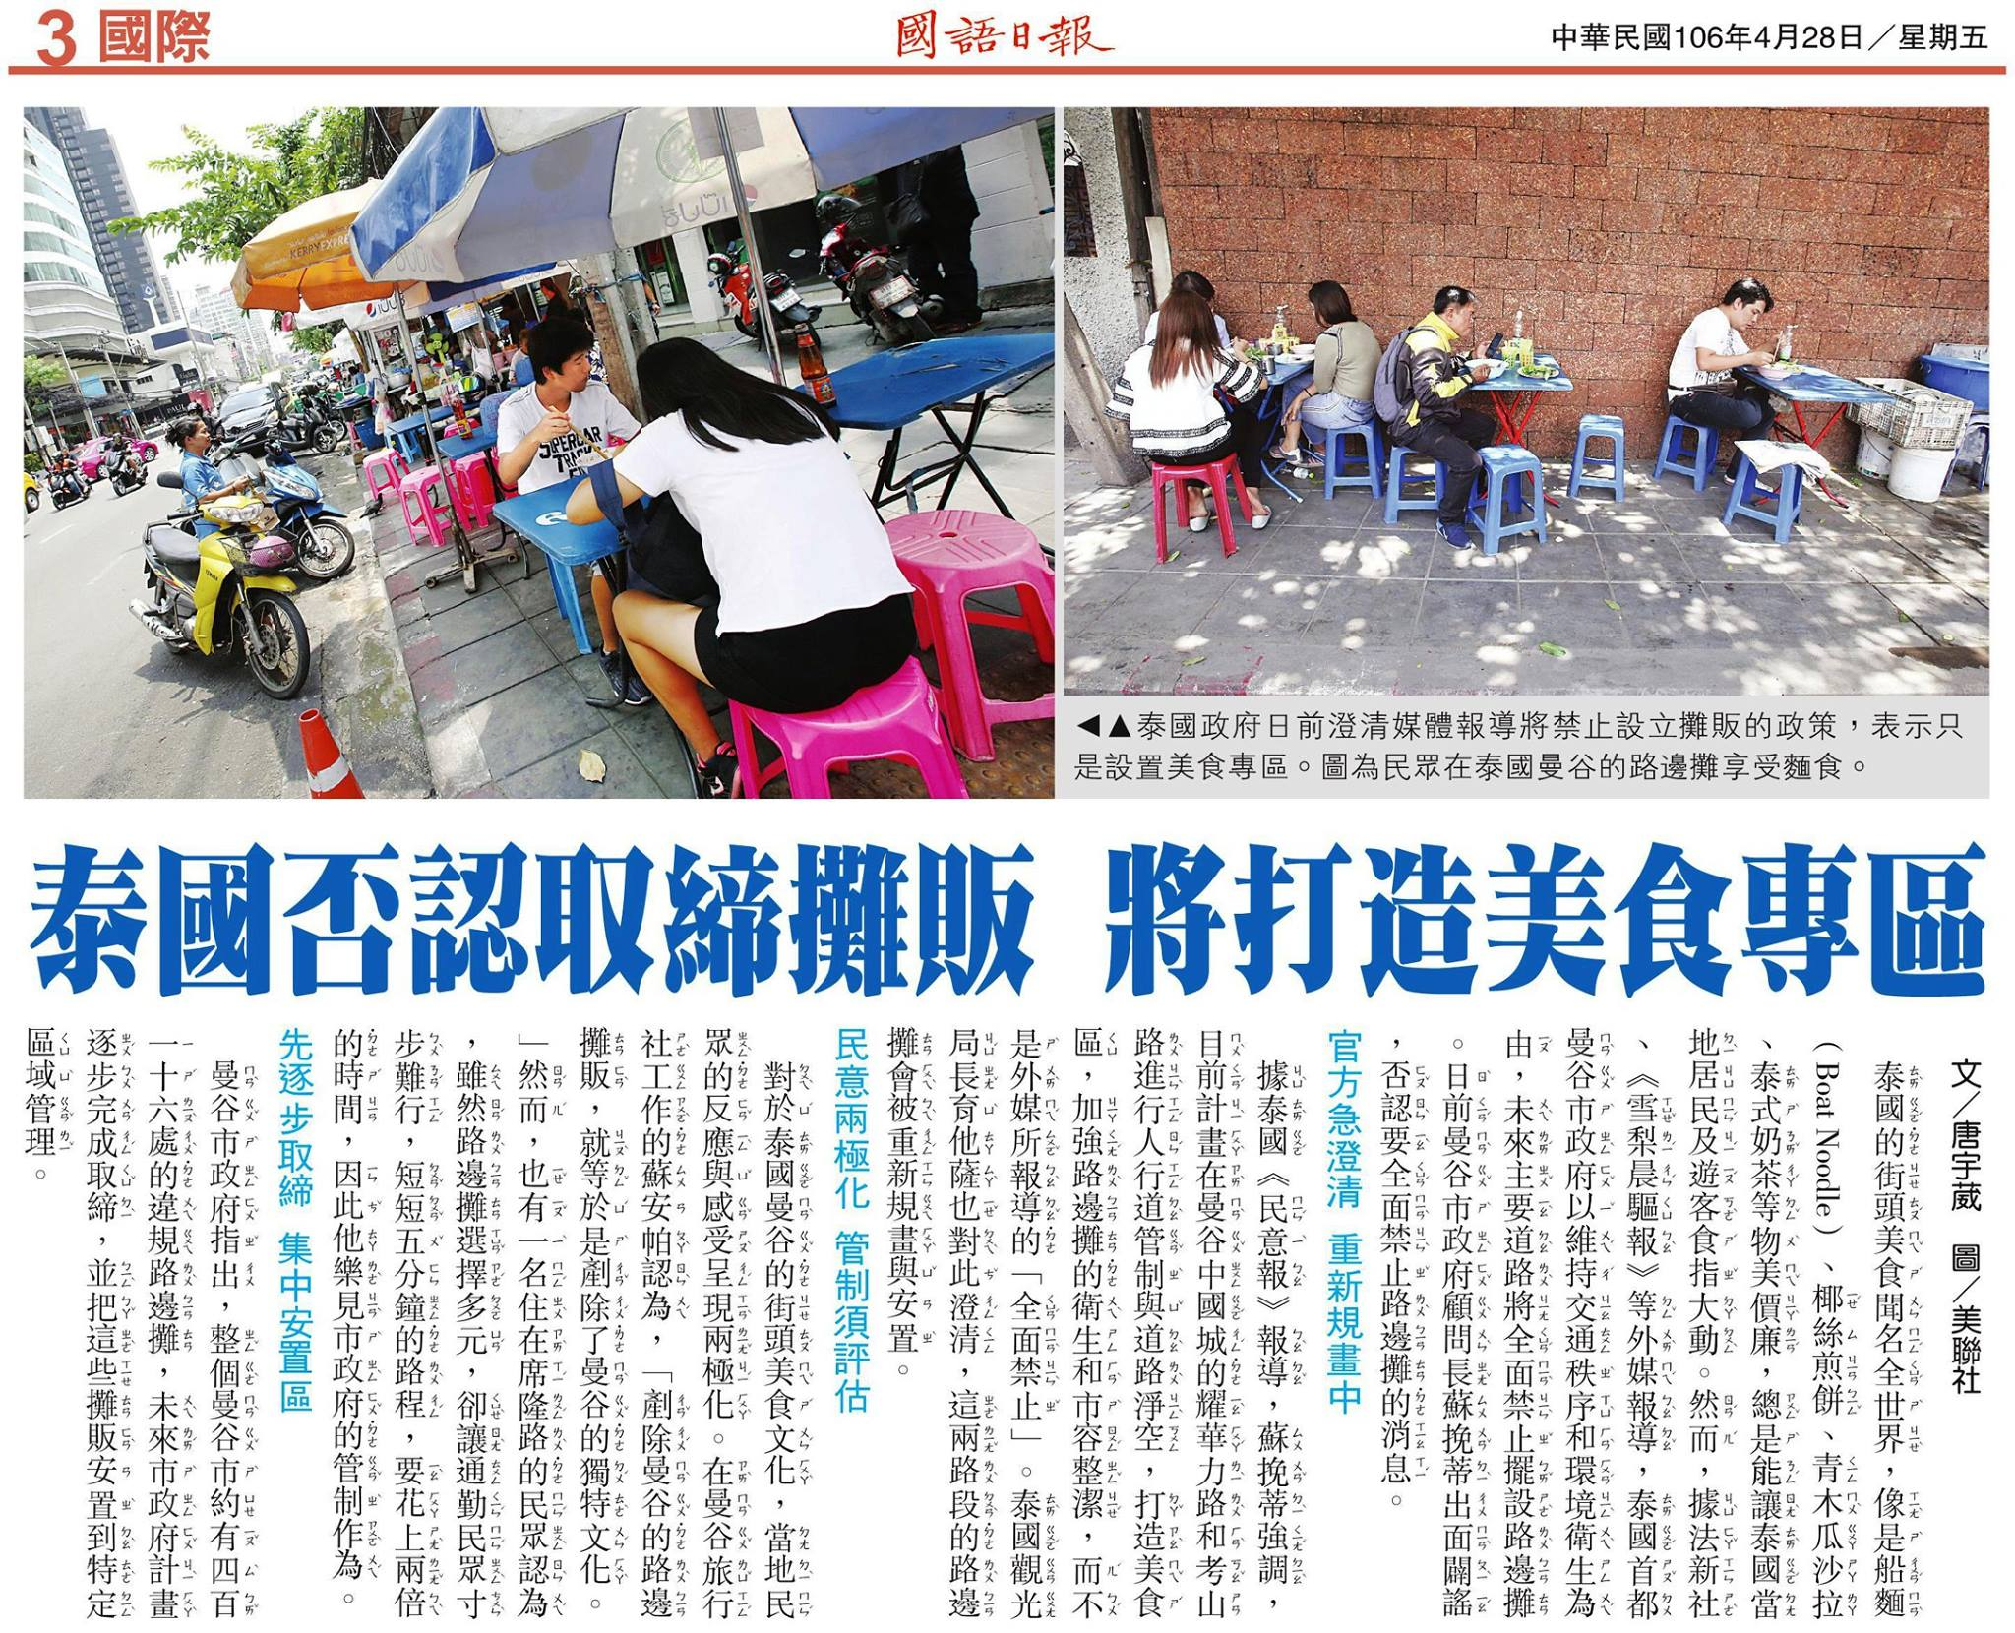
也可以到會議室拿國語日報

Slide 12
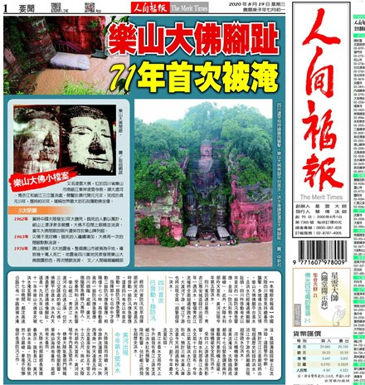
也可以到會議室拿人間福報

Slide 13
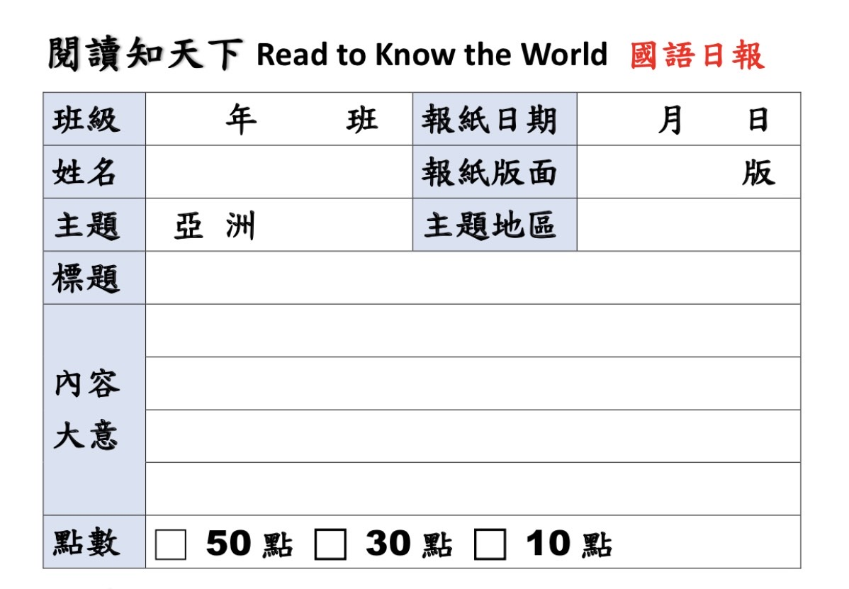
日報學習單
中高年級 一張50點

Slide 14
Thank you(北美) Gracias(拉丁美洲) Merci(加拿大魁北克)

